Slide 2
Khởi động

Slide 3
Đây là công trình nổi tiếng nào trên thế giới?

Slide 6
PHÁP
ĐỨC
MĨ
Kinh tế
Đối nội
Đối ngoại

Slide 7
BÀI 10: SỰ HÌNH THÀNH CHỦ NGHĨA ĐẾ QUỐC Ở CÁC NƯỚC ÂU-MỸ (CUỐI THẾ KỈ XIX ĐẦU THẾ KỈ XX) (t1)
2. Các nước đế quốc Anh, Pháp, Đức, Mỹ từ cuối thế kỉ XIX đến đầu thế kỉ XX
a. Anh
b. Pháp

Slide 8
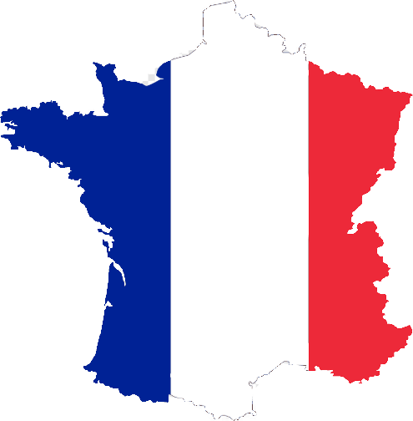
b. Pháp
Kinh tế
Đối nội
Đối ngoại

Slide 9
b. Pháp
Hãy nêu những chuyển biến về kinh tế của đế quốc Pháp trong những năm cuối thế kỉ XIX đầu thế kỉ XX
Về kinh tế.
- Công nghiệp: Sang thế kỉ XIX tụt xuống đứng thứ 4 thế giới.
- Nông nghiệp thì trong tình trạng sản xuất nhỏ.
SƠ ĐỒ SẢN LƯỢNG CÔNG NGHIỆP CÁC NƯỚC

Slide 10
b. Pháp
Công ty độc quyền ở Pháp xuất hiện vào thời gian nào? Lĩnh vực nào
Về kinh tế.
- Đầu thế kỉ XX các công ty độc quyền xuất hiện chi phối nền kinh tế Pháp, đặc biệt trong lĩnh vực ngân hàng.

Slide 11
b. Pháp
Em hãy cho biết tình hình đối nội của nước Pháp?
Đối nội
Nền cộng hòa thứ ba ở Pháp được thành lập nhưng thường xuyên xảy ra khủng hoảng nội các.

Slide 12
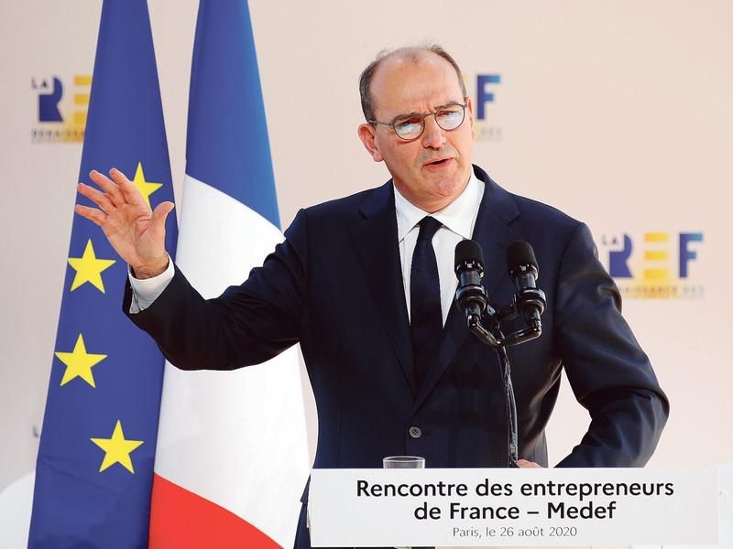
Thủ tướng Pháp Jean Castex

Slide 13
b. Pháp
Em hãy nêu chính sách đối ngoại của Pháp?
Đối ngoại
Pháp tăng cường xâm chiếm và bóc lột thuộc địa. Pháp là nước có hệ thống thuộc địa lớn thứ hai thế giới.
Tư bản Pháp chú trọng cho các nước tư bản chậm phát triển vay lãi do vậy Lê-nin gọi chủ nghĩa đế quốc Pháp là “chủ nghĩa cho vay nặng lãi”

Slide 14
Bản đồ cho vay, đầu tư ra nước ngoài của Pháp
10%
10%
Nga
Hơn50%
Thuộc địa
10%
Trung Âu, Mỹ La-tinh
Thổ Nhĩ Kỳ
10%
Các nước Cận Đông
1%

Slide 15
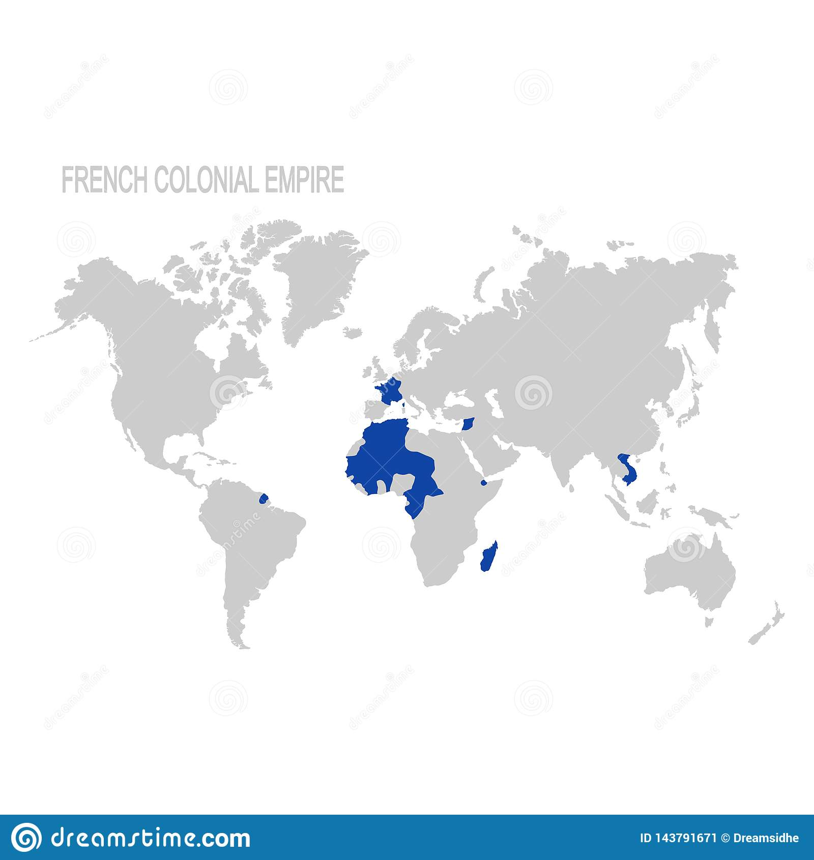
Bản đồ các thuộc địa của nước Pháp 1914

Slide 16
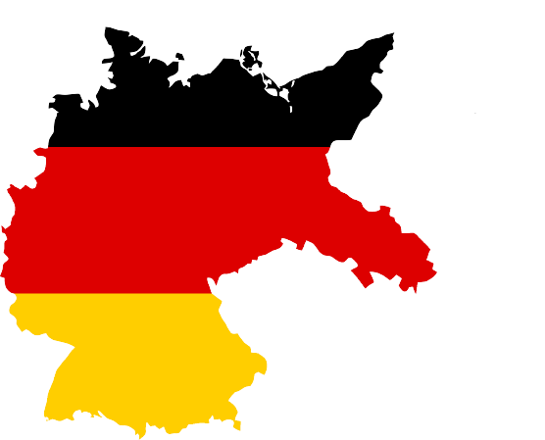
c. Đức
Kinh tế
Đối nội
Đối ngoại

Slide 17
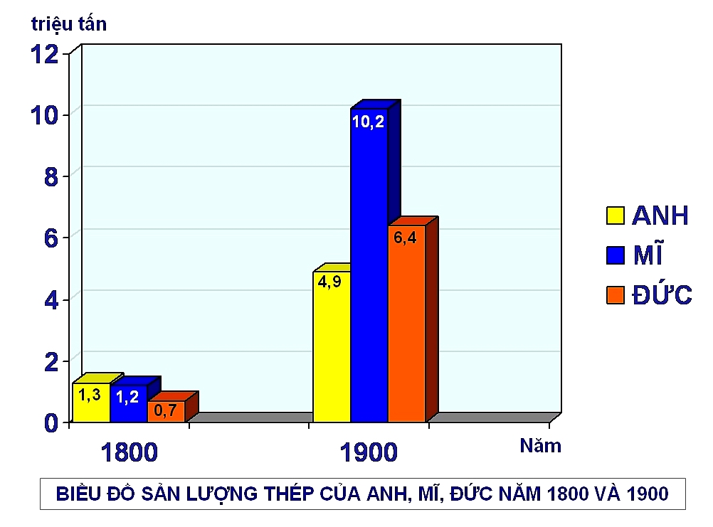
c. Đức
Về kinh tế.
Từ sau khi thống nhất nền công nghiệp Đức phát triển như thế nào?
- Đến cuối thế kỉ XIX đứng đầu châu Âu, đứng thứ 2 thế giới về công nghiệp.
- Cuối thế kỉ XIX, các công ty độc quyền ra đời trong lĩnh vực luyện kim, than đá.

Slide 18
1
Anh
Mĩ
Pháp
2
Đức
Đức
3
Anh
Mĩ
4
Pháp
Cuối thế kỉ XVIII- đầu thế kỉ XIX
Cuối thế kỉ XIX - Đầu thế kỉ XX
Vị trí công nghiệp các nước Anh, Pháp, Đức, Mĩ

Slide 19
c. Đức
Em hãy cho biết tình hình đối nội nước Đức như thế nào?
Đối nội
Đức là một nước liên bang theo chế độ quân chủ lập hiến. Quý tộc địa chủ liên kết chặt chẽ với tư bản độc quyền để thống trị nhân dân.
“…Năm 1871, hiến Pháp quy định Đức theo nền quân chủ lập hiến, là một Cộng hòa liên bang gồm 22 vương quốc và 3 thành phố tự do…”( lịch sử cận đại thế giới)

Slide 20
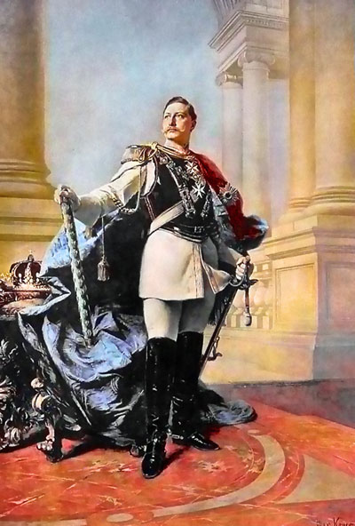
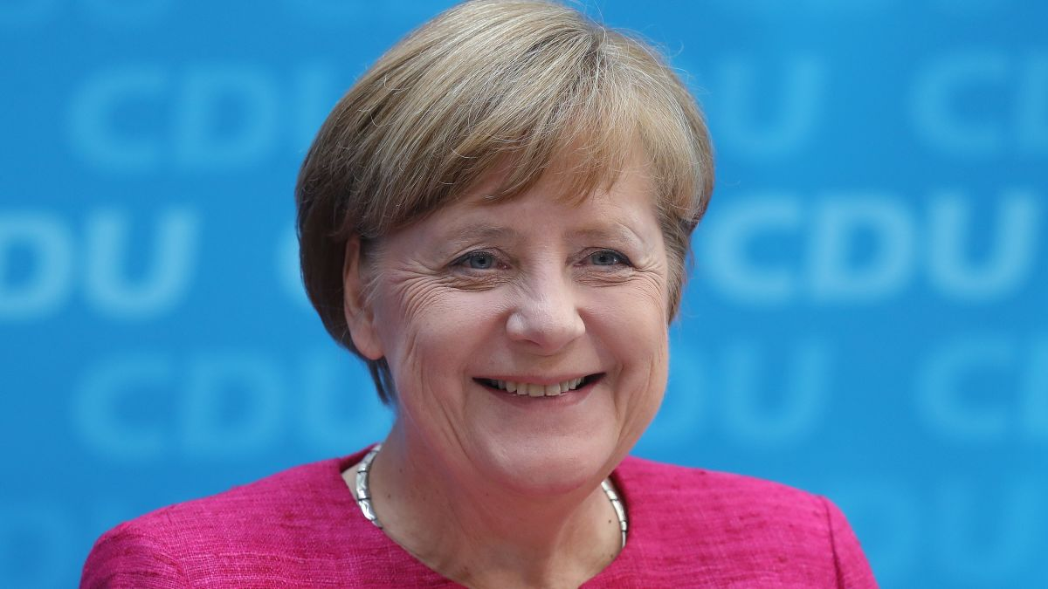
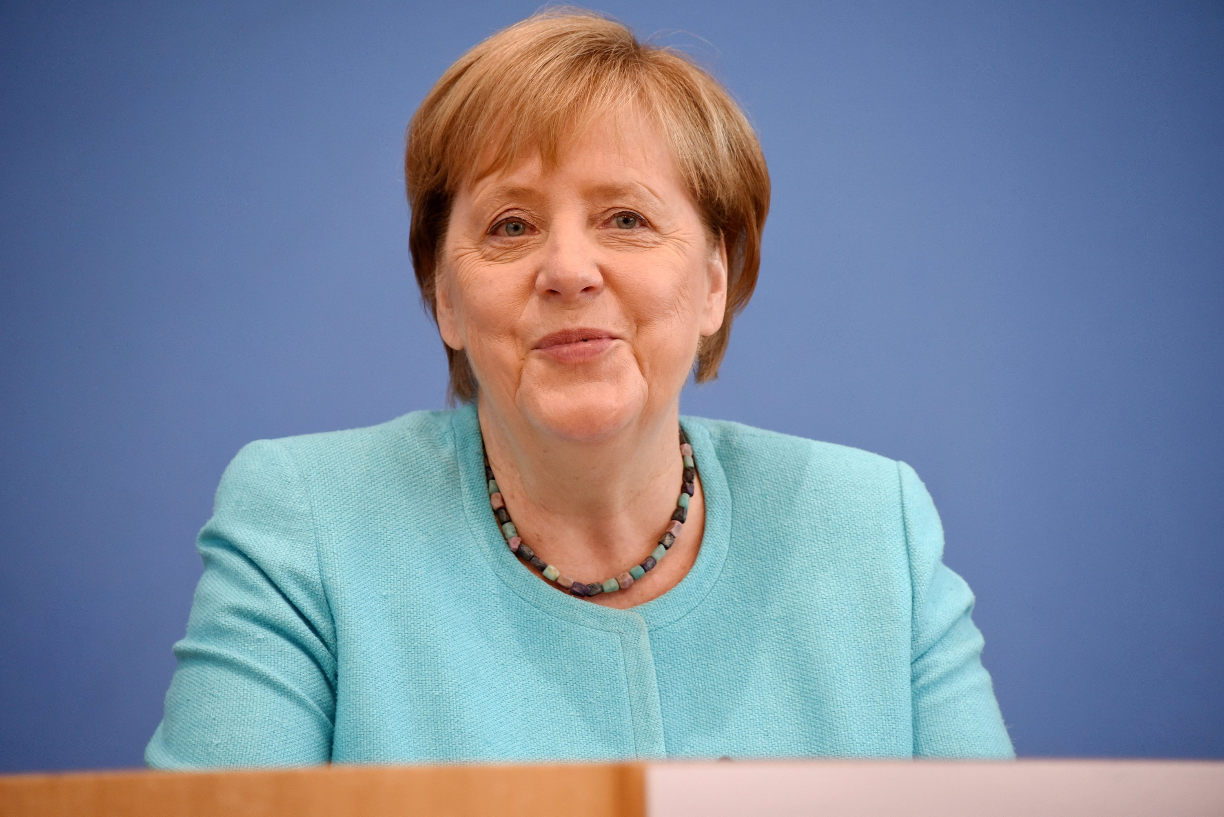
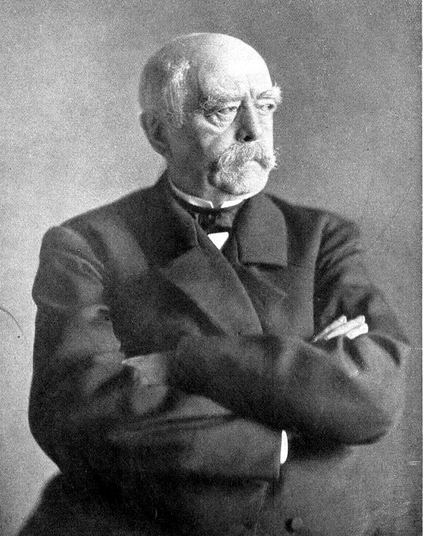
Wilhelm II của Phổ và Đức.
Thủ tướng Đức
Thủ Tướng Đức hiện nay Angela Merkel

Slide 21
c. Đức
Em hãy cho biết chính sách đối ngoại nước Đức như thế nào?
Đối ngoại
- Đức chuyển sang giai đoạn đế quốc chủ nghĩa khi phần lớn đất đai trên thế giới đã bị các đế quốc khác phân chia, nên Chính phủ Đức muốn dùng vũ lực chia lại.
- Lê-nin gọi chủ nghĩa đế quốc Đức là “chủ nghĩa đế quốc quân phiệt, hiểu chiến".

Slide 22
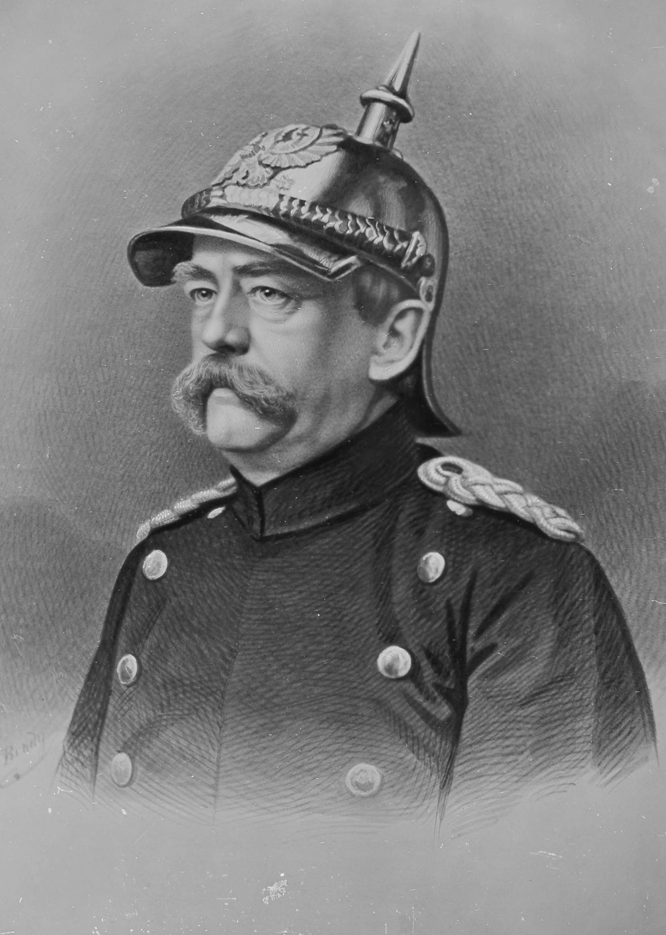
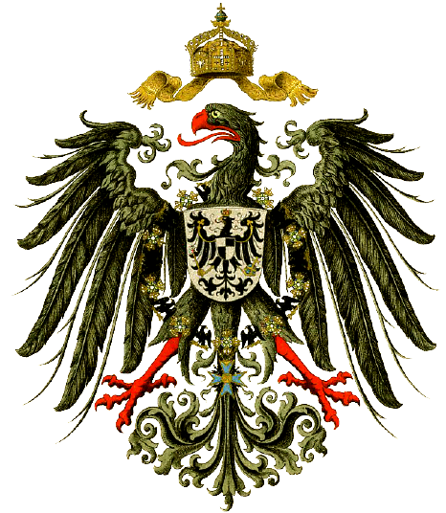
Sắt và máu
"Vị trí của nước Phổ ở Đức sẽ không được xác định bởi chủ nghĩa tự do, mà bởi sức mạnh của nó [...] Phổ phải tập trung sức mạnh của nó và giữ nó cho thời điểm thuận lợi, trong đó đã có đến và đi qua nhiều lần. Kể từ Đại hội Viên, biên giới của chúng ta đã được thiết kế sai lạc cho một chính sách khỏe mạnh. Không phải qua các bài phát biểu và các quyết định đa số sẽ quyết định được câu hỏi lớn - đó là sai lầm lớn của năm 1848 và 1849 - mà bằng sắt và máu (Blut und Eisen). "
Thủ tướng, kiêm Bộ trưởng Ngoại giao Bismarck

Slide 23
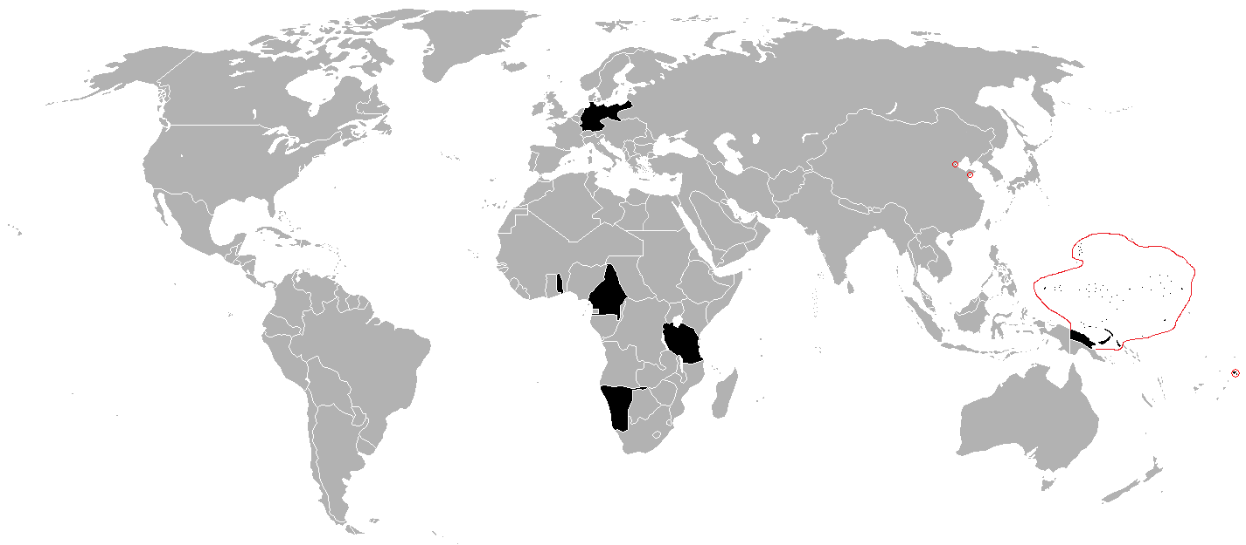
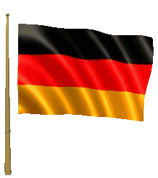
Hệ thống thuộc địa của Đức

Slide 24
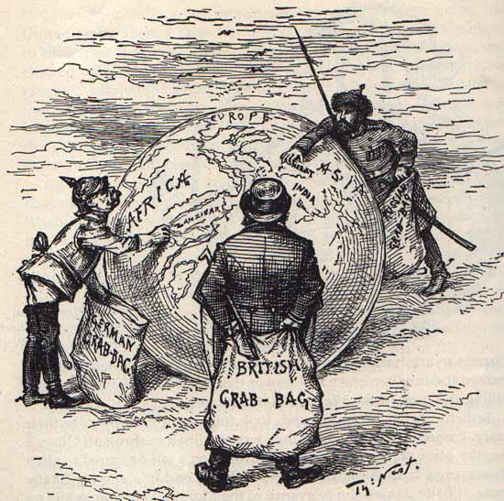
Con hổ đói đến bàn tiệc muộn

Slide 25
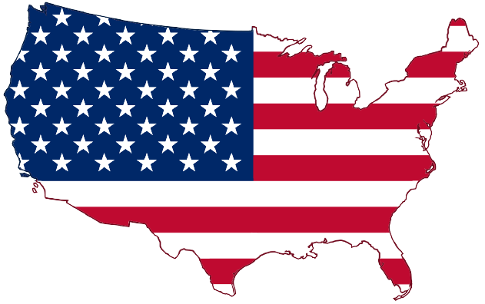
d. Mĩ
Kinh tế
Đối nội
Đối ngoại

Slide 26
d. Mĩ
Cuối thế kỉ XIX tình hình kinh tế Mĩ phát triển như thế nào?
Kinh tế.
- Sản xuất công nghiệp đứng đầu thế giới.
- Tổ chức độc quyền ở Mỹ phổ biến là các tơ-rớt như: “vua dầu mỏ” “vua thép”…
- Nông nghiệp cũng đạt được những thành tựu lớn.
SƠ ĐỒ SẢN LƯỢNG CÔNG NGHIỆP CÁC NƯỚC 1913

Slide 27
1
Anh
Mĩ
Pháp
2
Đức
Đức
3
Anh
Mĩ
4
Pháp
Cuối thế kỉ XVIII- đầu thế kỉ XIX
Cuối thế kỉ XIX - Đầu thế kỉ XX
Vị trí công nghiệp các nước Anh, Pháp, Đức, Mĩ

Slide 28
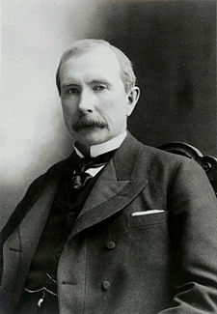
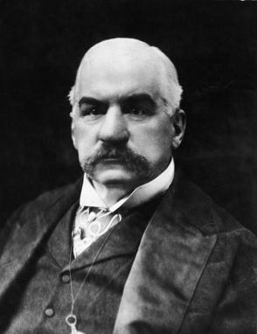
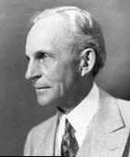
“Vua dầu lửa”
J.D.Rốc-phe-lơ
(1839-1937)
“Vua thép”
J.P.Moóc-gan
(1837-1913)
“Vua ô tô”-
Henry For
(1863-1947)

Slide 29
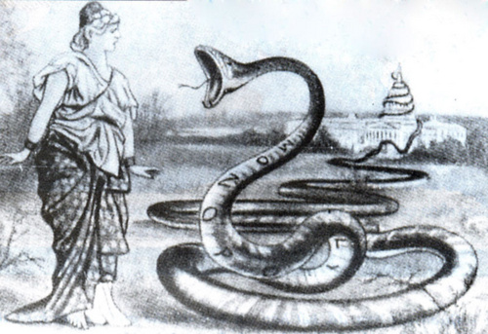
Em có nhận xét gì về bức ảnh trên?
Tranh đương thời nói về quyền lực của các tổ chức độc quyền ở Mỹ

Slide 30
Mô tả : Con mãng xà khổng lồ, có đuôi rất dài quấn chặt và Nhà Trắng ( trụ sở chính quyền ), há to mồm đe dọa, nuốt sống người dân. Điều này thể hiện vai trò quyền lực của các công ty độc quyền Mỹ, cấu kết chặt chẽ và chi phối nhà nước tư sản để thống trị và khống chế cuộc sống nhân dân.

Slide 31
Em hãy cho biết nước Mĩ theo thể chế chính trị gì?
d.Mĩ
Đối nội
- Chế độ Cộng hòa đề cao vai trò Tổng thống, do 2 Đảng - Cộng hòa và Dân chủ thay nhau cầm quyền.
- Thi hành chính sách phục vụ quyền lợi giai cấp tư sản.

Slide 32
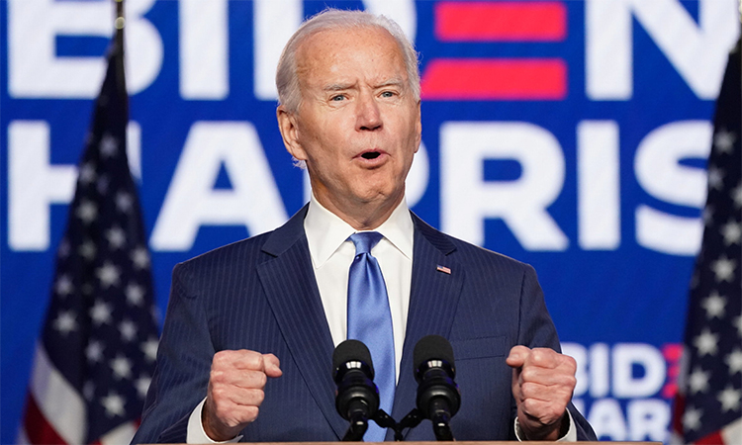
Tổng thống Mĩ hiện nay Joe Biden

Slide 33
Em hãy cho biết chính sách đối ngoại của nước Mĩ?
d. Mĩ
Đối ngoại
- Mỹ tăng cường bành trướng ở khu vực châu A- Thái Bình Dương.
- Thông qua viện trợ kinh tế, đầu tư, can thiệp quân sự đã biến Trung và Nam Mỹ thành khu vực độc quyền ảnh hưởng của mình.

Slide 34
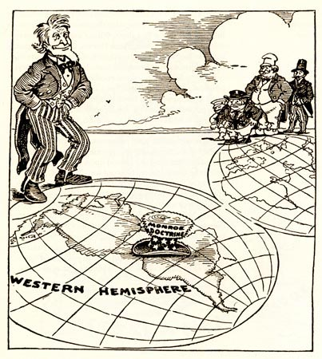
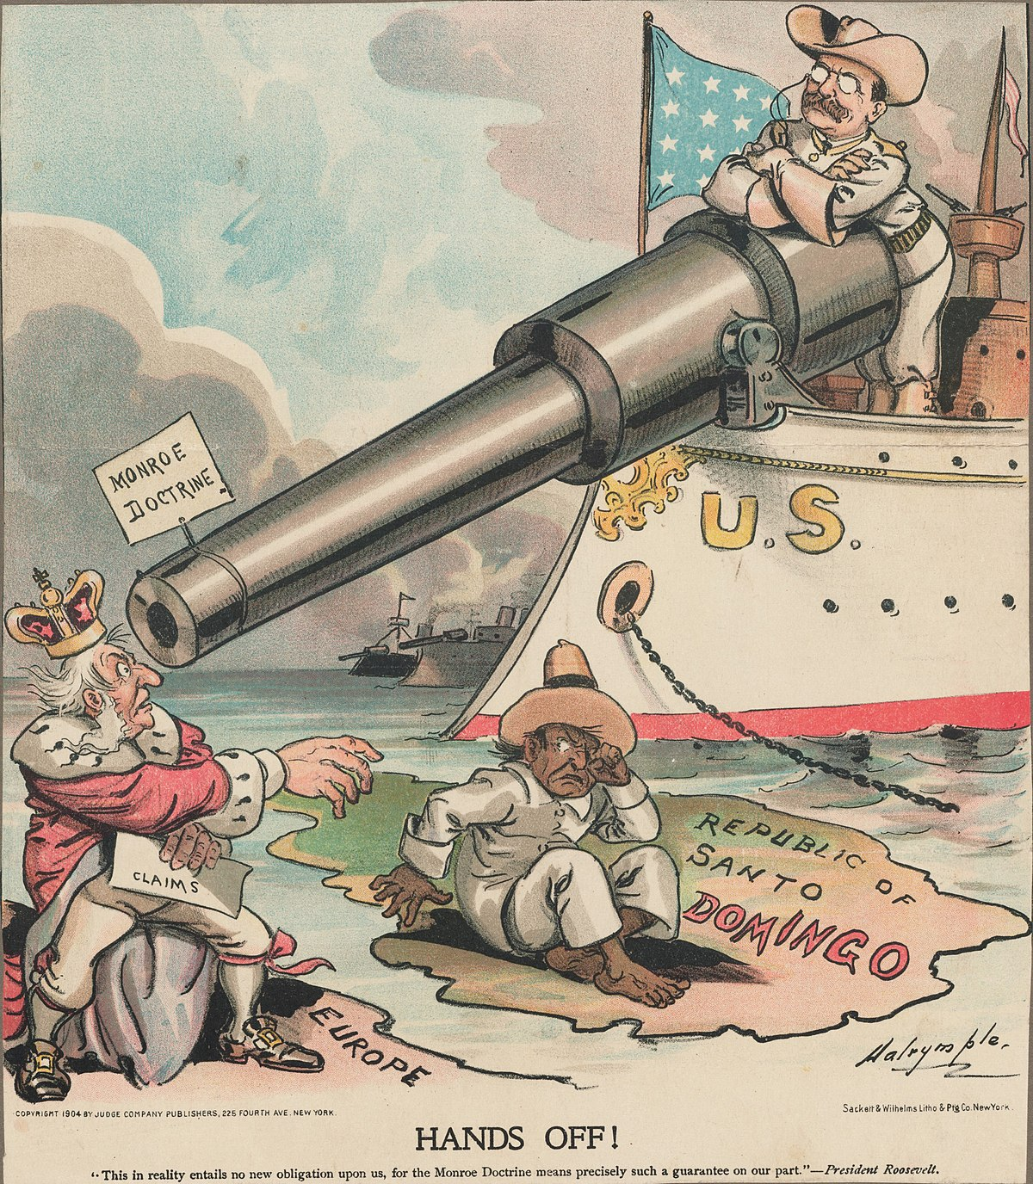
Mỹ đã áp dụng Học thuyết Mon-rõ để tạo ảnh hưởng ở khu vực Mỹ La-tinh, gạt bỏ ảnh hưởng của các nước châu Âu ra khỏi khu vực này.

Slide 35
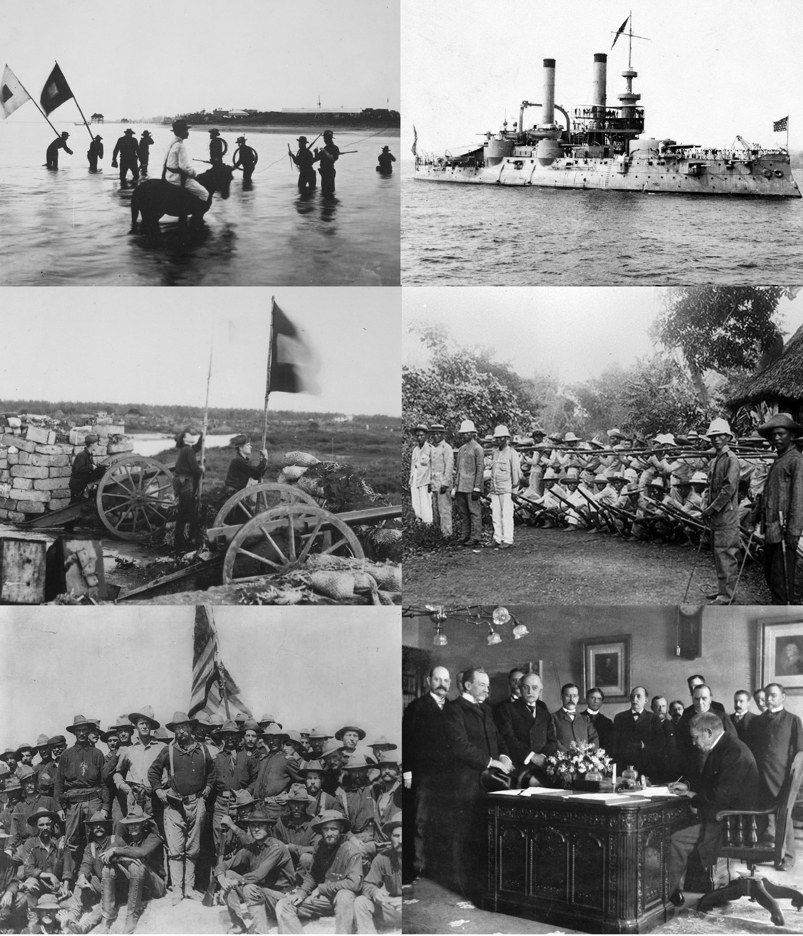
Mỹ cũng tiến hành chiến tranh với Tây Ban Nha (1898) và giành thắng lợi, chiếm được Phi-lip-pin và Cu-ba.

Slide 36
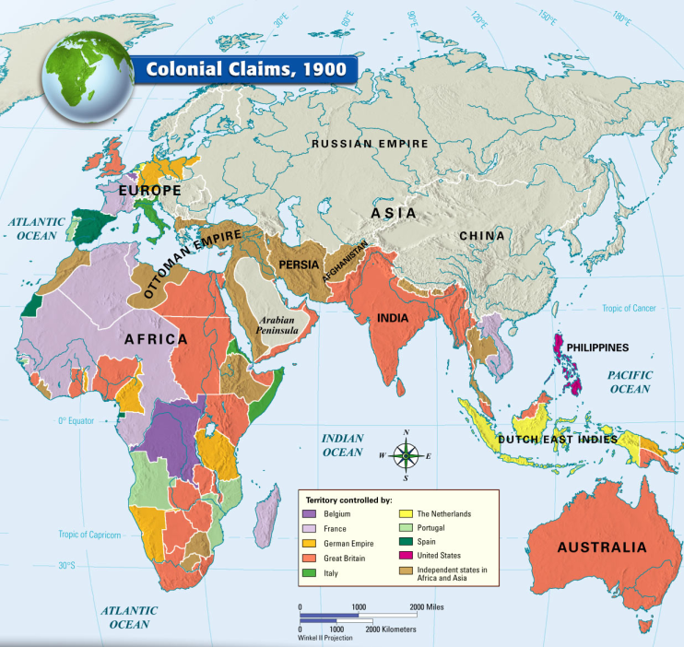
BẢN ĐỒ THUỘC ĐỊA NĂM 1900

Slide 37
Bài tập củng cố

Slide 38
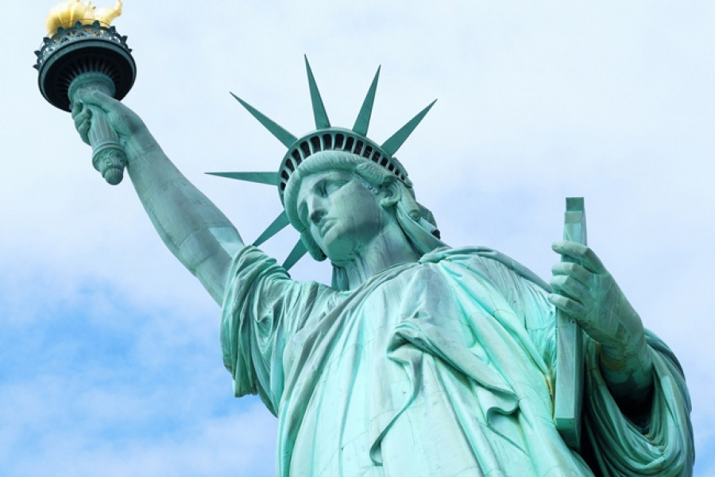
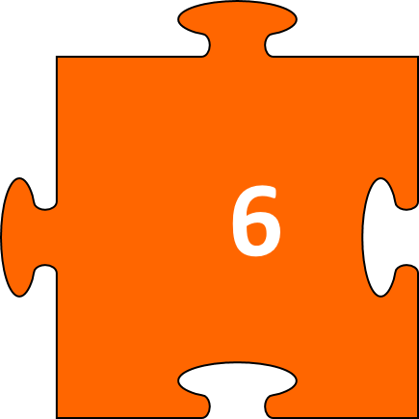

Slide 39
VẬN DỤNG
Vì sao trong quá trình chuyển sang chủ nghĩa đế quốc, các đế quốc đều tăng cường xâm chiếm và mở rộng thị trường, thuộc địa?

Slide 40
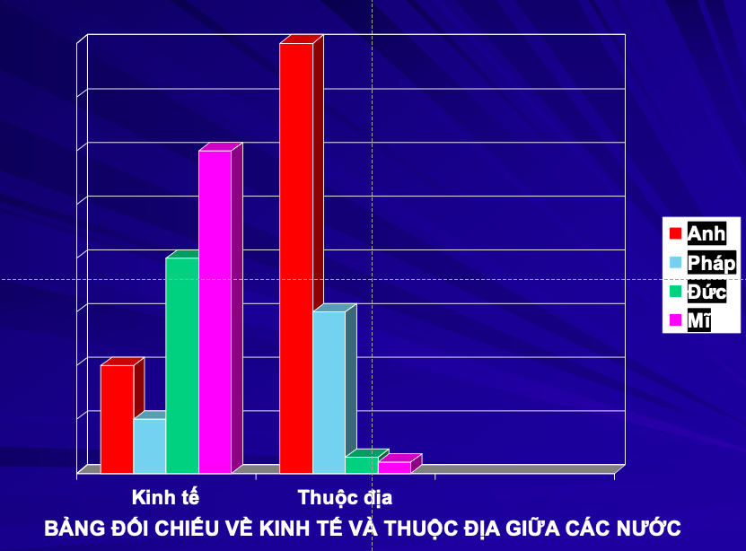
Bài tập củng cố
Tình trạng không đồng đều về kinh tế và thuộc địa giữa các nước sẽ dẫn đến điều gì? Hậu quả?

Slide 41
Học bài
(các câu hỏi SGK).
2. Chuẩn bị bài mới
Dặn dò

Slide 42
Câu hỏi 1
Chủ nghĩa đế quốc Pháp được mệnh danh là gì?
Chủ nghĩa đế quốc cho vay lãi.

Slide 43
Câu hỏi 2:
Lê-nin gọi chủ nghĩa đế quốc nào là : Chủ nghĩa đế quốc thực dân”?
Anh

Slide 44
Câu hỏi 3:
Nước có nhiều thuộc địa đứng thứ hai thế giới là gì?
Pháp

Slide 45
Câu hỏi 4:
Chế độ chính trị của Mĩ là?
Cộng hòa

Slide 46
Câu hỏi 5:
Chủ nghĩa Đế quốc thực dân kiểu mới là quốc gia nào?
Mĩ

Slide 47
Câu hỏi 6:
Chủ nghĩa Đế quốc quân phiệt hiếu chiến là nước nào?
Đức

